Slide 1
Git使用简介

Slide 2
集中式vs分布式
SVN是集中式的版本控制系统，而Git是分布式版本控制系统
1.集中式版本控制系统，版本库是集中存放在中央服务器的，而干活的时候，用的都是自己的电脑，所以要先从中央服务器取得最新的版本，然后开始干活，干完活了，再把自己的活推送给中央服务器。集中式版本控制系统最大的毛病就是必须联网才能工作
2.分布式版本控制系统根本没有“中央服务器”，每个人的电脑上都是一个完整的版本库，这样，你工作的时候，就不需要联网了，因为版本库就在你自己的电脑上。
3.和集中式版本控制系统相比，分布式版本控制系统的安全性要高很多，因为每个人电脑里都有完整的版本库，某一个人的电脑坏掉了不要紧，随便从其他人那里复制一个就可以了。而集中式版本控制系统的中央服务器要是出了问题，所有人都没法干活了

Slide 3
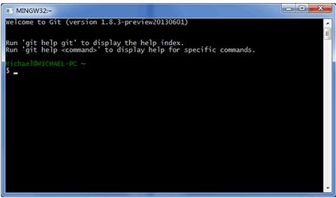
Git安装
最早Git是在Linux上开发的，很长一段时间内，Git也只能在Linux和Unix系统上跑。不过，慢慢地有人把它移植到了Windows上。现在，Git可以在Linux、Unix、Mac和Windows这几大平台上正常运行了。
1.安装步骤省略， 可以从Git官网直接下载安装程序，（网速慢的同学请移步国内镜像），然后按默认选项安装即可。
2.安装完成后，在开始菜单里找到“Git”->“Git Bash”，蹦出一个类似命令行窗口的东西，就说明Git安装成功！

Slide 4
Git安装
安装完成后，还需要最后一步设置，在命令行输入：
git config --global user.name "Your Name"
git config --global user.email "email@example.com"
注意git config命令的--global参数，用了这个参数，表示你这台机器上所有的Git仓库都会使用这个配置，当然也可以对某个仓库指定不同的用户名和Email地址。
当你想针对特定项目使用不同的用户名称与邮件地址时，可以在那个项目目录下运行没有 --global 选项的命令来配置

Slide 5
创建版本库
什么是版本库呢？版本库又名仓库，英文名repository，你可以简单理解成一个目录，这个目录里面的所有文件都可以被Git管理起来，每个文件的修改、删除，Git都能跟踪，以便任何时刻都可以追踪历史，或者在将来某个时刻可以“还原”。
创建一个版本库非常简单，首先，选择一个合适的地方，创建一个空目录。
mkdir learngit
cd learngit
git init
Git就把仓库建好了,当前目录下多了一个.git的目录。不一定必须在空目录下创建Git仓库，选择一个已经有东西的目录也是可以的。

Slide 6
把文件添加到版本库
写一个readme.txt文件，第一步，用命令git add告诉Git，把文件添加到仓库：git add readme.txt
第二步，用命令git commit告诉Git，把文件提交到仓库 ：git commit -m "wrote a readme file"
-m后面输入的是本次提交的说明。
为什么Git添加文件需要add，commit一共两步呢？因为commit可以一次提交很多文件，所以你可以多次add不同的文件。添加全部直接git add .即可

Slide 7
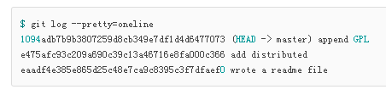
查看状态及日志
git status：查看仓库当前的状态
git diff：可以查看具体修改了什么内容
git log： 查看历史记录，如果嫌输出信息太多，看得眼花缭乱的，可以试试加上--pretty=oneline参数：
看到的一大串类似1094adb...的是commit id（版本号），和SVN不一样，Git的commit id不是1，2，3……递增的数字，而是一个SHA1计算出来的一个非常大的数字，用十六进制表示，因为Git是分布式的版本控制系统，多人在同一个版本库里工作，如果大家都用1，2，3……作为版本号，那肯定就冲突了。

Slide 8
回退版本
回退到上一个版本，就可以使用git reset命令：git reset --hard HEAD^，
用HEAD表示当前版本，上一个版本就是HEAD^，上上一个版本就是HEAD^^，当然往上100个版本写100个^比较容易数不过来，所以写成HEAD~100。
想到回到新的那个版本已经看不到了！命令窗网上找，找到原本的的commit id，就可以指定回到未来的某个版本：git reset --hard 版本号
Git提供了一个命令git reflog用来记录你的每一次命令：

Slide 9
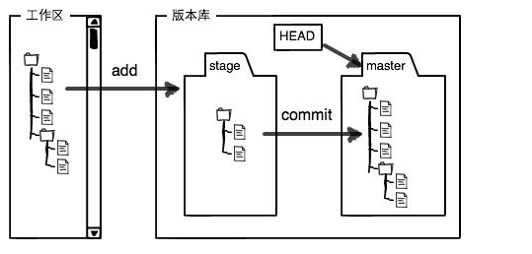
工作区和暂存区
工作区（Working Directory）
就是你在电脑里能看到的目录，example文件夹就是一个工作区：
版本库（Repository）
工作区有一个隐藏目录.git，这个不算工作区，而是Git的版本库。
Git的版本库里存了很多东西，其中最重要的就是称为stage（或者叫index）的暂存区，还有Git为我们自动创建的第一个分支master，以及指向master的一个指针叫HEAD。

Slide 10
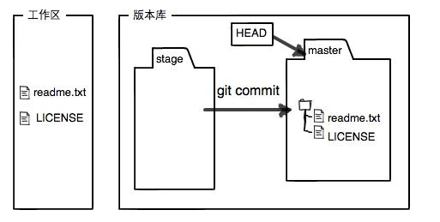
查看状态及日志
前面讲了我们把文件往Git版本库里添加的时候，是分两步执行的：
第一步是用git add把文件添加进去，实际上就是把文件修改添加到暂存区；
第二步是用git commit提交更改，实际上就是把暂存区的所有内容提交到当前分支。
因为我们创建Git版本库时，Git自动为我们创建了唯一一个master分支，所以，现在，git commit就是往master分支上提交更改。
一旦提交后，如果你又没有对工作区做任何修改，那么工作区就是“干净”的：

Slide 11
撤销修改
一般情况下，把没用的文件删了，或者用rm命令删了：Git知道你删除了文件，因此，工作区和版本库就不一致了，git status命令会立刻告诉你哪些文件被删除了：
一、确实要从版本库中删除该文件，那就用命令git rm删掉，并且git commit：
二、删错了，因为版本库里还有呢，所以可以很轻松地把误删的文件恢复到最新版本：git checkout -- test.txt
注意：从来没有被添加到版本库就被删除的文件，是无法恢复的！

Slide 12
远程仓库
GitHub网站就是提供Git仓库托管服务的，注册一个GitHub账号，就可以免费获得Git远程仓库。
请自行注册GitHub账号。由于你的本地Git仓库和GitHub仓库之间的传输是通过SSH加密的，所以，需要一点设置：
第1步：创建SSH Key。在用户主目录下，看看有没有.ssh目录，如果有，再看看这个目录下有没有id_rsa和id_rsa.pub这两个文件，如果已经有了，可直接跳到下一步。如果没有，打开Shell（Windows下打开Git Bash），创建SSH Key：ssh-keygen -t rsa -C "youremail@example.com"你需要把邮件地址换成你自己的邮件地址，然后一路回车，使用默认值即可。
用户主目录里找到.ssh目录，里面有id_rsa和id_rsa.pub两个文件，这两个就是SSH Key的秘钥对，id_rsa是私钥，不能泄露出去，id_rsa.pub是公钥，可以放心地告诉任何人
输入 ls -al ~/.ssh 以查看是否存在现有 SSH 密钥

Slide 13
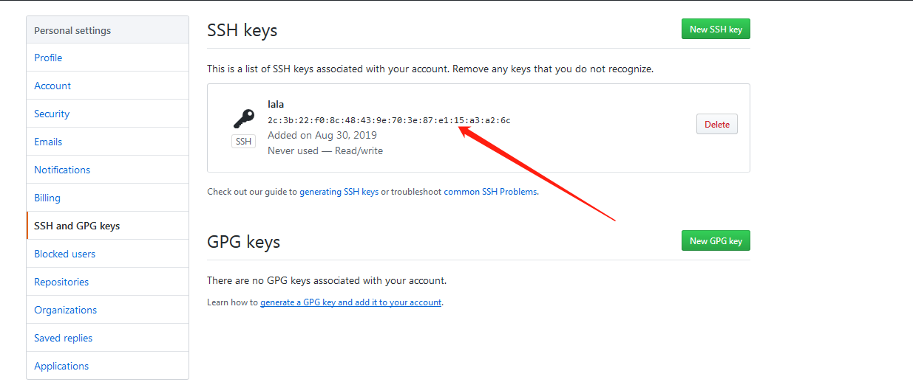
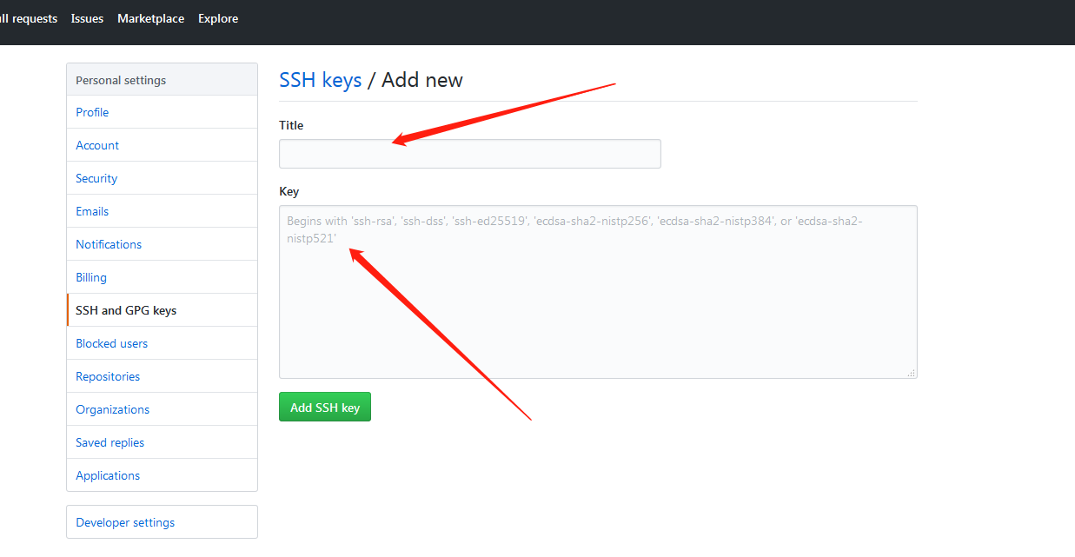
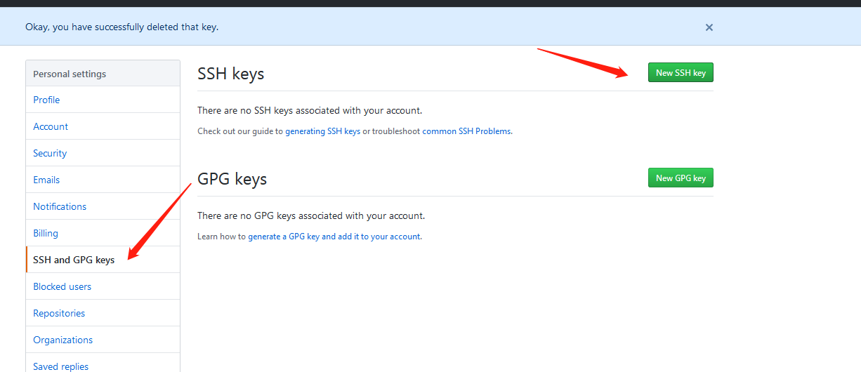
远程仓库
登陆GitHub，打开“settings”-》“account”，“SSH Keys”页面：然后，点“Add SSH Key”，填上任意Title，在Key文本框里粘贴id_rsa.pub文件的内容：

Slide 14
远程仓库
为什么GitHub需要SSH Key呢？因为GitHub需要识别出你推送的提交确实是你推送的，而不是别人冒充的，而Git支持SSH协议，所以，GitHub只要知道了你的公钥，就可以确认只有你自己才能推送。
当然，GitHub允许你添加多个Key。假定你有若干电脑，你一会儿在公司提交，一会儿在家里提交，只要把每台电脑的Key都添加到GitHub，就可以在每台电脑上往GitHub推送了。

Slide 15
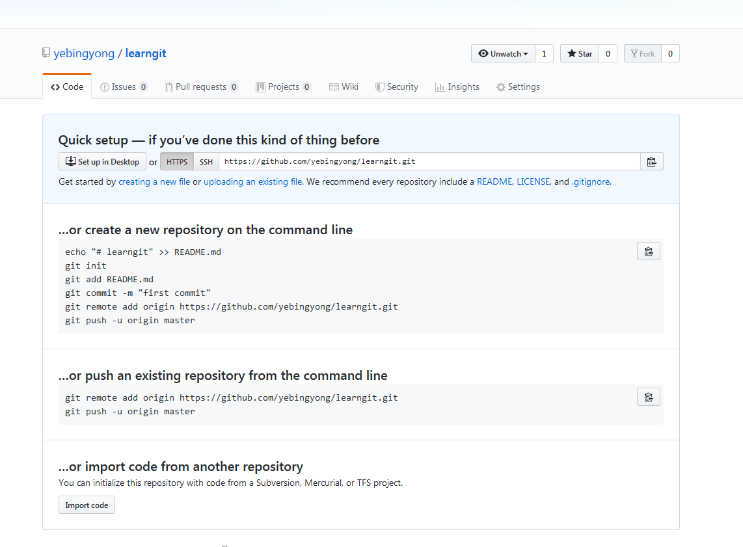
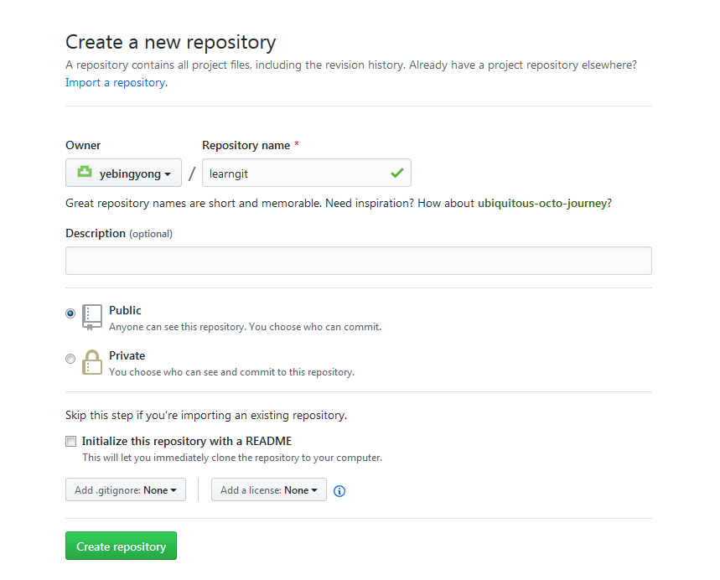
添加远程库
登陆GitHub，然后，在右上角找到“Create a new repo”按钮，创建一个新的仓库：可以从这个仓库克隆出新的仓库，也可以把一个已有的本地仓库与之关联，然后，把本地仓库的内容推送到GitHub仓库。

Slide 16
添加远程库
git remote add origin git@github.com:yebingyong/learngit.git
上面的yebingyong替换成你自己的GitHub账户名，否则，你在本地关联的就是我的远程库，关联没有问题，但是你以后推送是推不上去的，因为你的SSH Key公钥不在我的账户列表中。
git push -u origin master
把本地库的内容推送到远程，用git push命令，实际上是把当前分支master推送到远程。
由于远程库是空的，我们第一次推送master分支时，加上了-u参数，Git不但会把本地的master分支内容推送的远程新的master分支，还会把本地的master分支和远程的master分支关联起来，在以后的推送或者拉取时就可以简化命令。

Slide 17
从远程库克隆
git clone 地址

Slide 18

创建与合并分支
我们创建dev分支，然后切换到dev分支：git checkout -b dev
git checkout命令加上-b参数表示创建并切换，相当于以下两条命令：
git branch dev
git checkout dev
用git branch命令查看当前分支：
我们把dev分支的工作成果合并到master分支上 git merge dev
git merge命令用于合并指定分支到当前分支
合并后就可以删除dev分支：git branch -d dev

Slide 19
Bug分支
dev工作进行到一半，还没法提交，先要修复bug，怎么办？
Git还提供了一个stash功能，可以把当前工作现场“储藏”起来，等以后恢复现场后继续工作：
首先确定要在哪个分支上修复bug，假定需要在master分支上修复，就从master创建临时分支：修改完，合并完，删除bug分支后，切换到dev用git stash list命令看看
一是用git stash apply恢复，但是恢复后，stash内容并不删除，你需要用git stash drop来删除；
另一种方式是用git stash pop，恢复的同时把stash内容也删了：
同样的bug，要在dev上修复，前面提交所做的修改“复制”到dev分支。注意：我们只想复制这个提交所做的修改，并不是把整个master分支merge过来。

Slide 20
Bug分支
Git专门提供了一个cherry-pick命令，让我们能复制一个特定的提交到当前分支：
Git自动给dev分支做了一次提交，注意这次提交的commit id 是不一样的，因为这两个commit只是改动相同，但确实是两个不同的commit。用git cherry-pick，我们就不需要在dev分支上手动再把修bug的过程重复一遍。
既然可以在master分支上修复bug后，在dev分支上可以“重放”这个修复过程，那么直接在dev分支上修复bug，然后在master分支上“重放”行不行？当然可以，不过你仍然需要git stash命令保存现场，才能从dev分支切换到master分支。
开发一个新功能，最好新建一个分支；
如果要丢弃一个没有被合并过的分支，可以通过git branch -D <name>强行删除。

Slide 21
多人协作
查看远程库的信息，用git remote：或者，用git remote -v显示更详细的信息：
推送分支，就是把该分支上的所有本地提交推送到远程库。推送时，要指定本地分支，这样，Git就会把该分支推送到远程库对应的远程分支上：git push origin master，bug分支如果只用于在本地修复bug，就没必要推到远程了。
多人协作流程：
1.试图用git push origin <branch-name>推送自己的修改；如果推送失败，则因为远程分支比你的本地更新，需要先用git pull试图合并；
2.如果合并有冲突，则解决冲突，并在本地提交；没有冲突或者解决掉冲突后，再用git push origin <branch-name>推送就能成功！
3。如果git pull提示no tracking information，则说明本地分支和远程分支的链接关系没有创建，用命令git branch --set-upstream-to <branch-name> origin/<branch-name>。

Slide 22
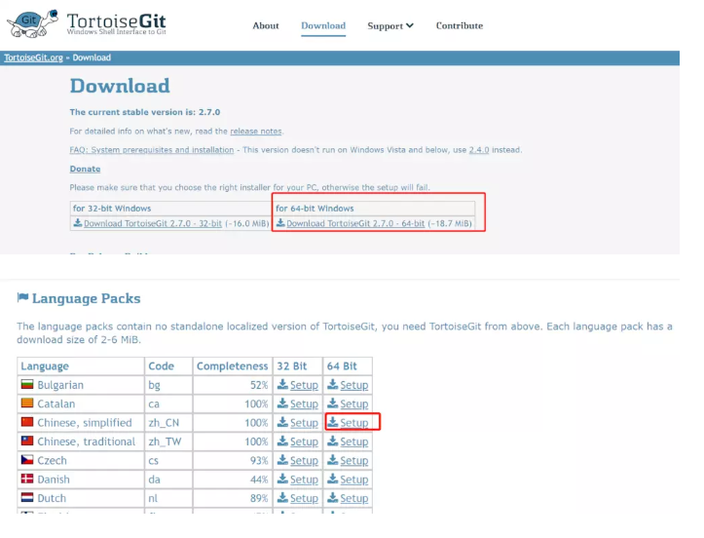
TortoiseGit安装和汉化
官网下载
https://tortoisegit.org/download/

Slide 23
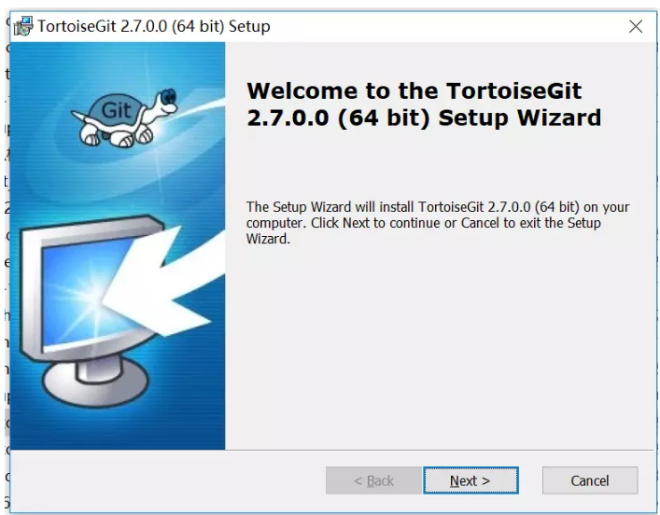
TortoiseGit安装和汉化

Slide 24
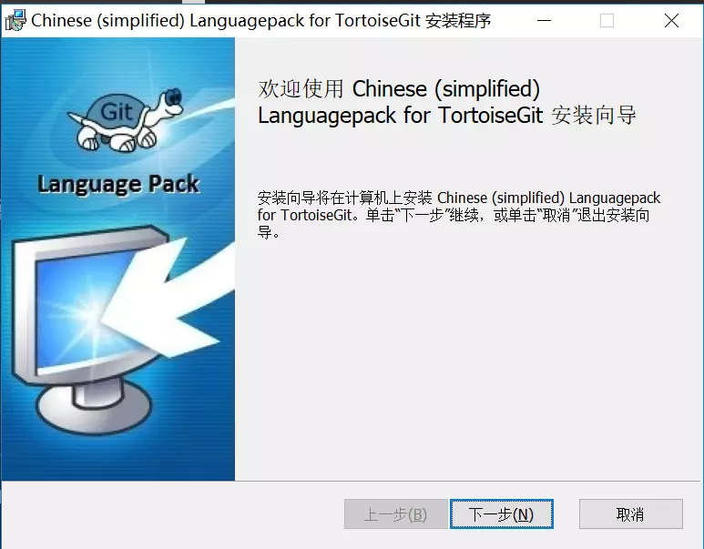
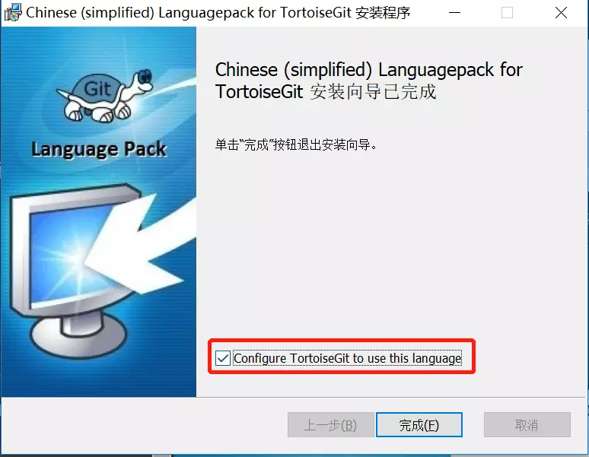
TortoiseGit安装和汉化
安装语言包

Slide 25
参考网址
廖雪峰：https://www.liaoxuefeng.com/wiki/896043488029600
https://git-scm.com/book/en/v2

